Slide 1
Výukový materiál v rámci projektu OPVK 1.5 Peníze středním školám Číslo projektu: CZ.1.07/1.5.00/34.0883 Název projektu: Rozvoj vzdělanosti Číslo šablony: III/2 Datum vytvoření: 21. 11. 2012 Autor: Ing. Ivana Náplavová Určeno pro předmět: První pomoc Tematická oblast: Bezvědomí a neodkladná resuscitace, intoxikace Obor vzdělání: Masér sportovní a rekondiční 69-41-L/002 1. ročník Název výukového materiálu: Výuková prezentace: Bezvědomí Popis využití: Druhy bezvědomí, první pomoc, synkopa, co dělat, úkoly pro žáky. Čas: 15 minut
VY_32_INOVACE_PPM12160NÁP

Slide 2
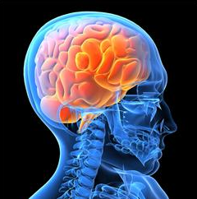
Bezvědomí
Vědomí je aktivní stav lidské psychiky:
orientujeme se v prostoru
orientujeme se v čase
orientujeme se v situaci
orientujeme se ve vlastní osobě
http://office.microsoft.com/cs-cz/images/results.aspx?qu=mozek&ex=1&origin=FX010132103#pg:2|
Porucha vědomí je příznakem celé řady traumatických i netraumatických stavů.
Práce ve dvojicích
Čas: 5 minut
ú
Uveďte příčiny poruchy vědomí a také, jak se může porucha projevit.

Slide 3
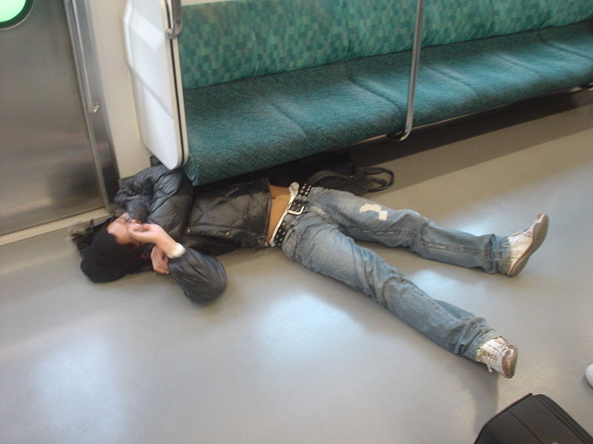
Kvalitativní porucha vědomí - obluzené vědomí
Postižený je:
dezorientovaný, neklidný, může být i úzkostný a bezradný
vykazuje poruchy v přijímání podnětů i ve vysílání signálů do okolí nesouvisle hovoří, věty jsou neaktuální, bez návaznosti a smyslu
zásadně se mění chování postiženého – může utíkat, bránit se ošetření, pere se, bojuje s bludy apod.
Kvantitativní porucha vědomí - zastřené vědomí
čím více se oslabuje celý organismus, tím rychleji se prohlubuje porucha vědomí
téměř vždy je výrazem vážné poruchy mozkových funkcí
http://commons.wikimedia.org/wiki/File:Japanese-Sleeping-Style-in-Train.jpg

Slide 4
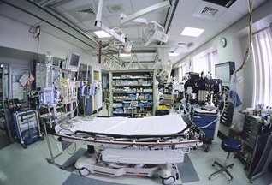
Rozsah první pomoci se liší podle hloubky bezvědomí:
Somnolence:
zdánlivý spánek
krátký slovní kontakt je možný
reakce na jednoduché zvukové, taktilní a zrakové podněty
Sopor:
obranná reakce jen na silné bolestivé podněty
možné neartikulované, nesrozumitelné zvuky
Koma:
hluboké bezvědomí bez reakce na podněty
svědčí pro selhání funkce centrálního nervového systému
bezprostředně ohrožuje život
http://office.microsoft.com/cs-cz/images/results.aspx?qu=prvn%C3%AD+pomoc&ex=1#ai:MP900442422|

Slide 5
Základní první pomoc:
zhodnotíme stav vědomí a ostatních základních životních funkcí (dýchání, krevní oběh)
zajistíme průchodnost dýchacích cest – stabilizovaná poloha – manévry na zprůchodnění dýchacích cest
tísňové volání 155/112
pokusíme se získat základní údaje – mechanizmus úrazu, – s čím se postižený léčí – např. diabetes mellitus, vysoký krevní tlak, ischemická choroba srdeční
http://commons.wikimedia.org/wiki/File:CZ-IJ03_Prvn%C3%AD_pomoc.jpg
V průběhu poskytování první pomoci se stav vědomí může velmi rychle měnit!!!

Slide 6
Krátkodobá ztráta vědomí – synkopa (mdloba, kolaps)
porucha regulace periferního cévního řečiště nebo primární porucha srdeční činnosti
Příčiny:
dlouhé stání zejména v dusném prostředí
náhlá změna polohy, např. po prudkém vzpřímení následujícím po dlouhém ležení
požitím léků snižujících krevní tlak
důsledek silného emočního podnětu – strach, ošklivý pohled, špatná zpráva, bolest
defekace – tlačení na stolici
kašel, kýchání
při podráždění karotického sinu – např. tlak na krk
Varovné příznaky:
nevolnost
závrať
zívání
zatmění před očima
bílá barva v obličeji
studený pot na čele

Slide 7
ú
Samostatná práce
Pomůcky: psací potřeby, papír
Čas: 3 minuty
Seřaďte jednotlivé úkony základní první pomoci v případě krátkodobé ztráty vědomí tak, jak byste je prováděli
po návratu vědomí s postiženým zahájíme verbální kontakt
uvolníme oděv, otevřeme okno
postiženého uložíme na záda
vyčkáme stabilizace stavu a teprve potom dovolíme postiženému postupný návrat z horizontální polohy do vertikální
věnujeme pozornost průchodnosti dýchacích cest
dolní končetiny podložíme (zvedneme) asi o 30 cm

Slide 8
Řešení:
c) postiženého uložíme na záda
f) dolní končetiny podložíme (zvedneme) asi o 30 cm
e) věnujeme pozornost průchodnosti dýchacích cest
b) uvolníme oděv, otevřeme okno
a) po návratu vědomí s postiženým zahájíme verbální kontakt
d) vyčkáme stabilizace stavu a teprve potom dovolíme postiženému postupný návrat z horizontální polohy do vertikální

Slide 9
Pokud postižený zůstává v bezvědomí:
uložíme ho do polohy na boku
sledujeme základní životní funkce
průchodnost dýchacích cest
zajistíme ZZS v případě že:
- postižený rychle nenabývá vědomí
- dochází k poruše základních životních funkcí
- stav je komplikován poruchou řeči
- velkou bolestí hlavy
- poruchou hybnosti končetin, křečemi
!
http://ppp.zshk.cz/vyuka/synkopa.aspx
video synkopa 50 vteřin

Slide 10
Zdroje:
Beránková, M. - Fleková, A. – Holzhauserová, B.: První pomoc. Praha, Informatorium 2007.
První pomoc pro střední zdravotnické školy, Ilustr. T. Laub 2007
Krivaničová, J. a kol.: Domácí lékař. Praha, Avicenum 1991.
Zemanová, J.: První pomoc pro učitele ZŠ a SŠ. Ostrava 2006.
http://ppp.zshk.cz/

